Slide 1
출석체크 AI
2020년도 1학기 인공지능종합설계I
전 화 기
20141713 허 찬
20151476 이원석
20151739 공대현

Slide 2




설계 목표
배경 이론
설계 과정
설계 결과
문제 인식
대학 수업 내 출결 관련 ‘출튀‘, ‘대리출석’ 등 다양한 문제 발생
교수님이나 조교가 일일이 학생들의 출결을 확인해야하는 번거로움
출석체크의 문제 해결 및 효율성, 편리성 개선
해결 방안
강의실 내 CCTV를 이용하여 실시간으로 학생이 수업에 임하고 있는지 확인
총 강의 시간동안 학생이 있는 시간을 확인하여 자동으로 출석, 지각, 결석, 출튀 구분

Slide 3
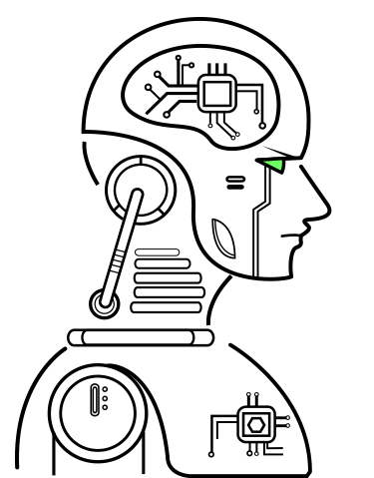
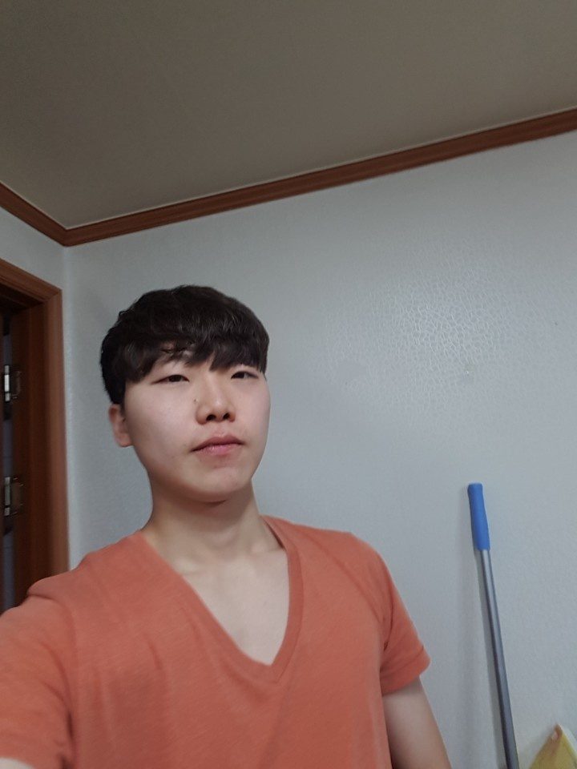
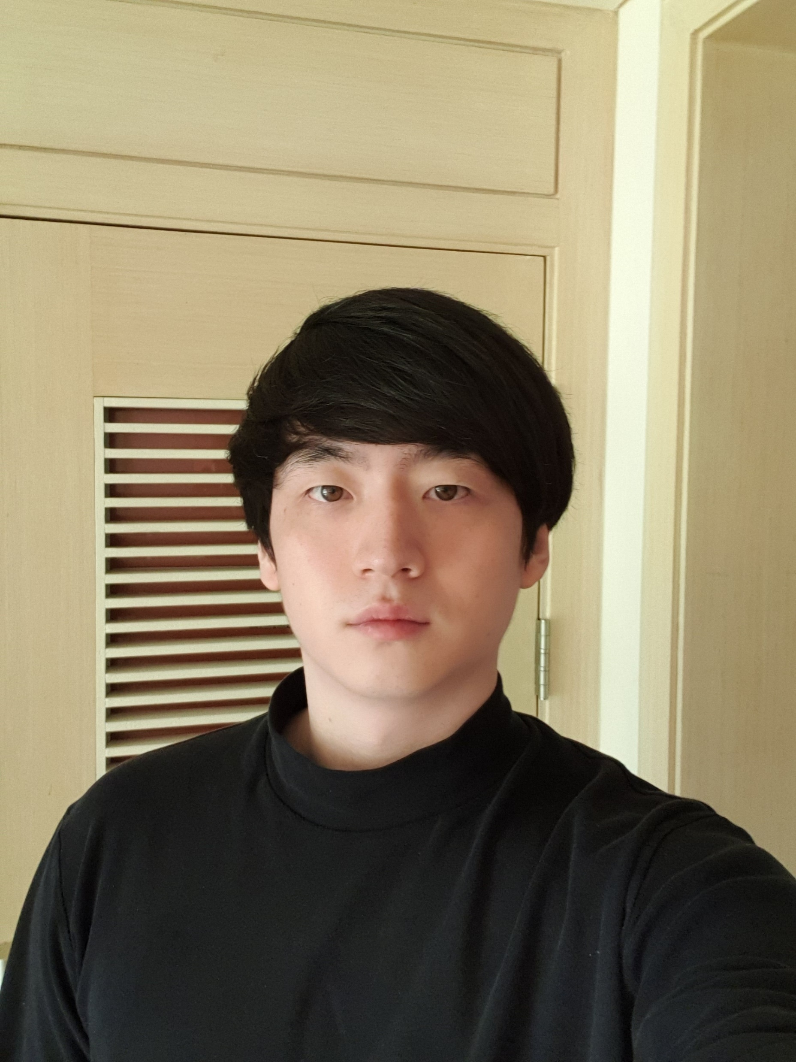
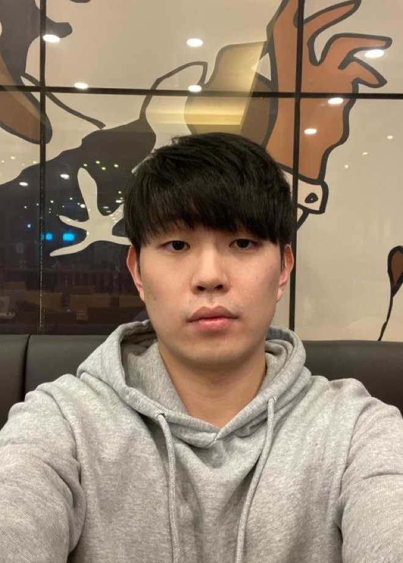
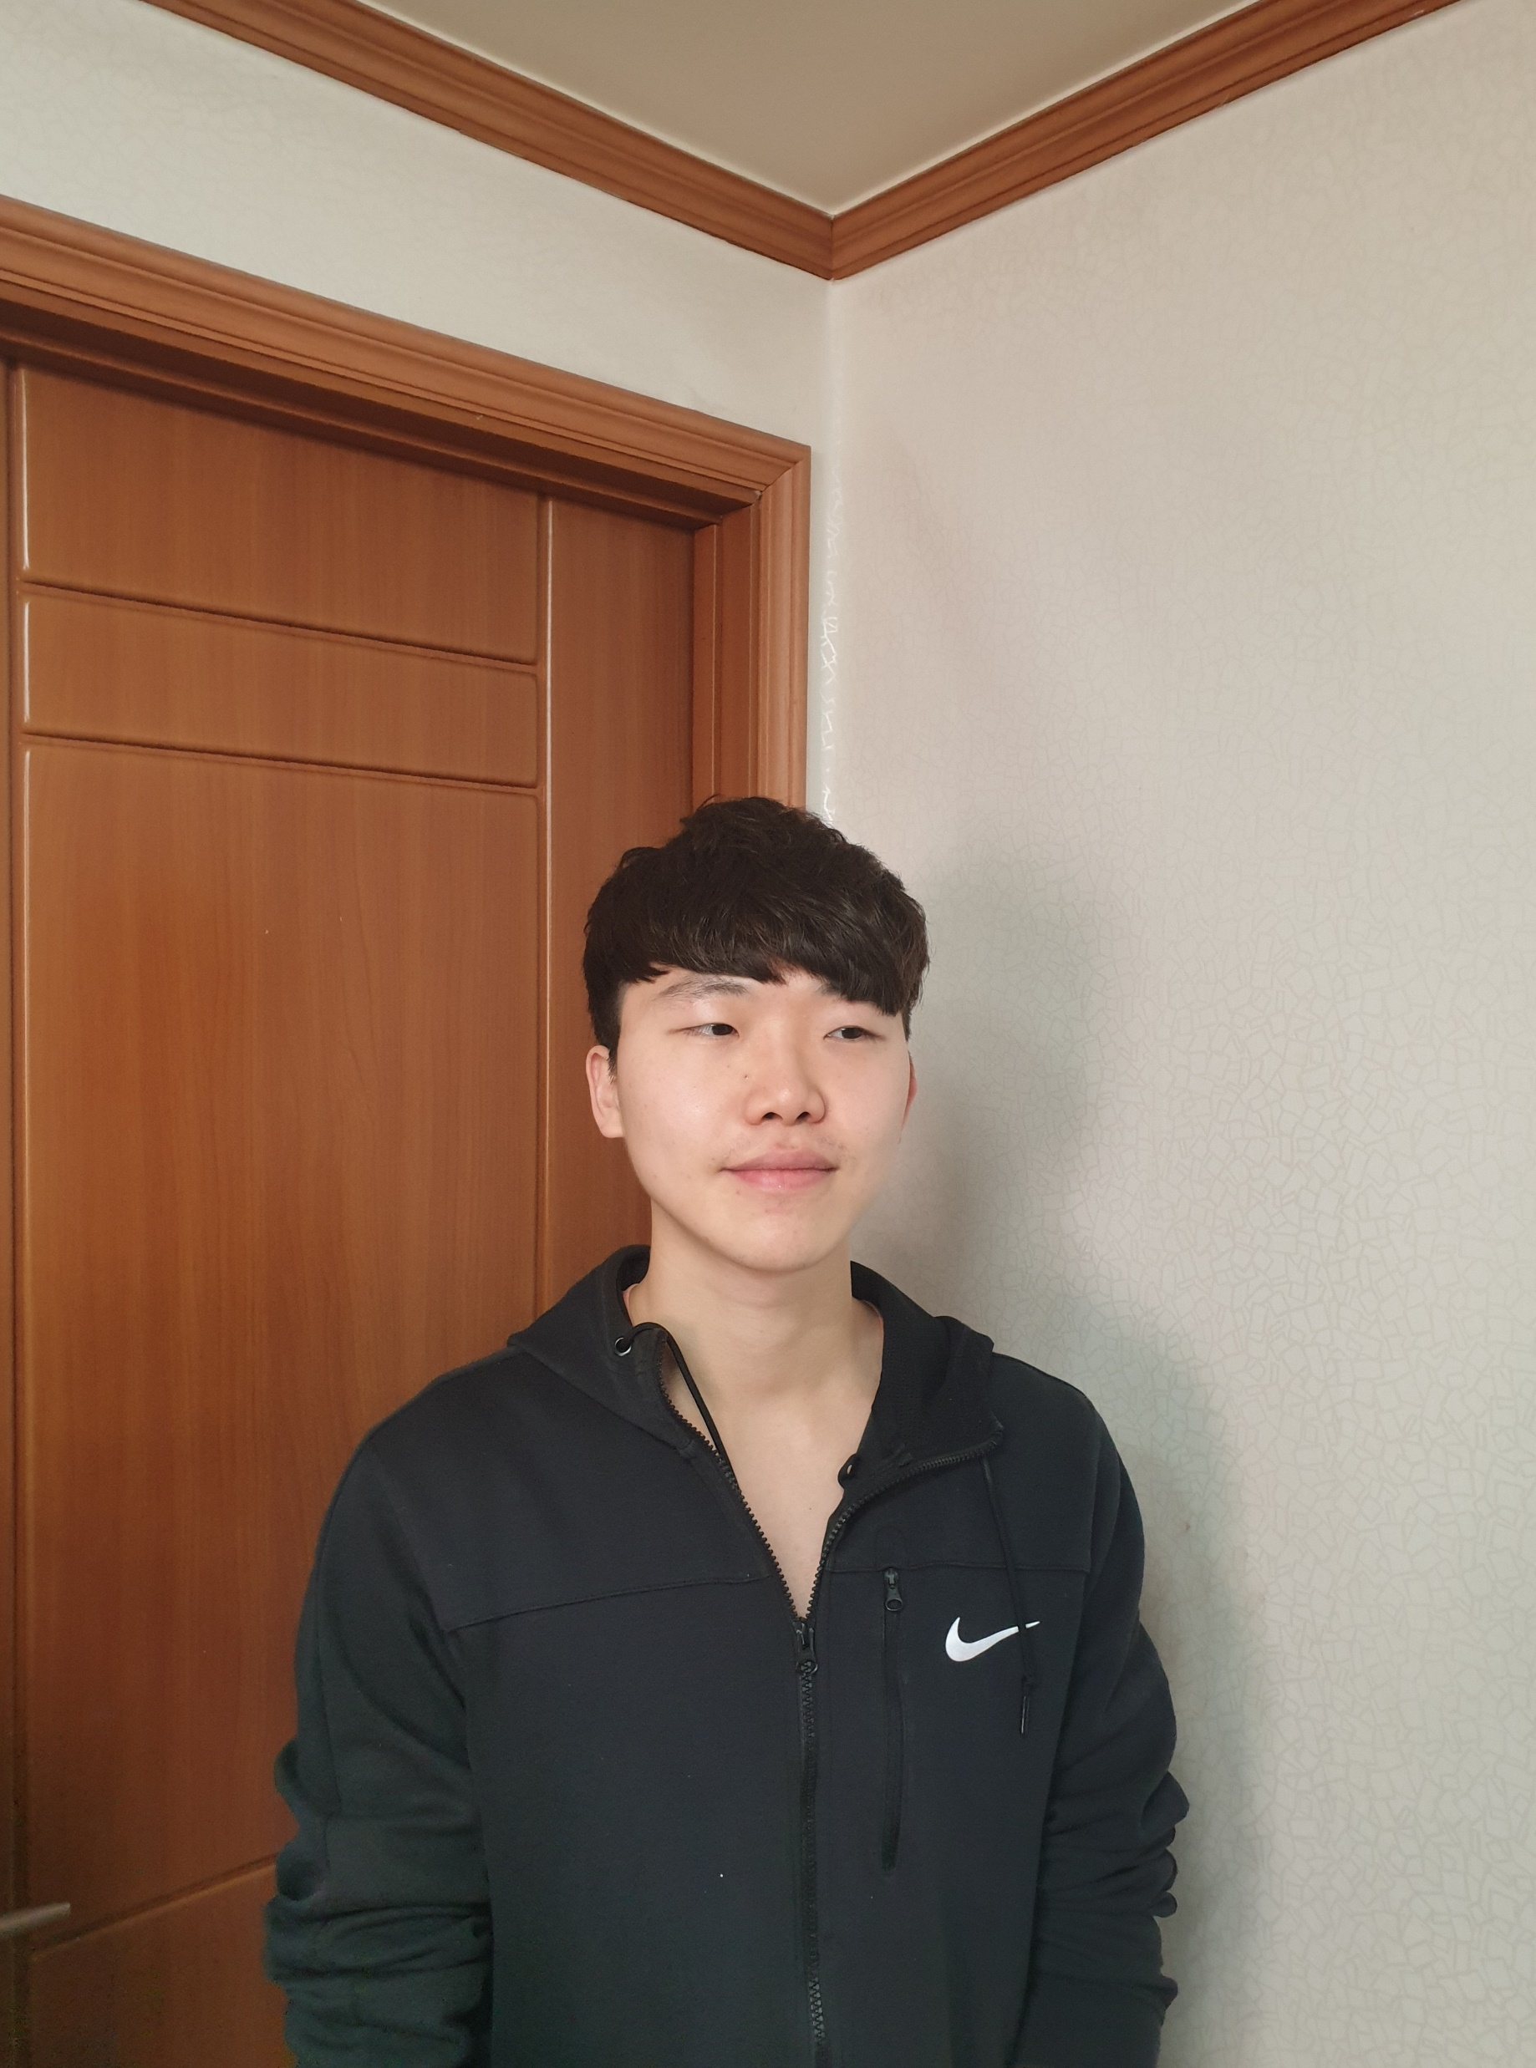
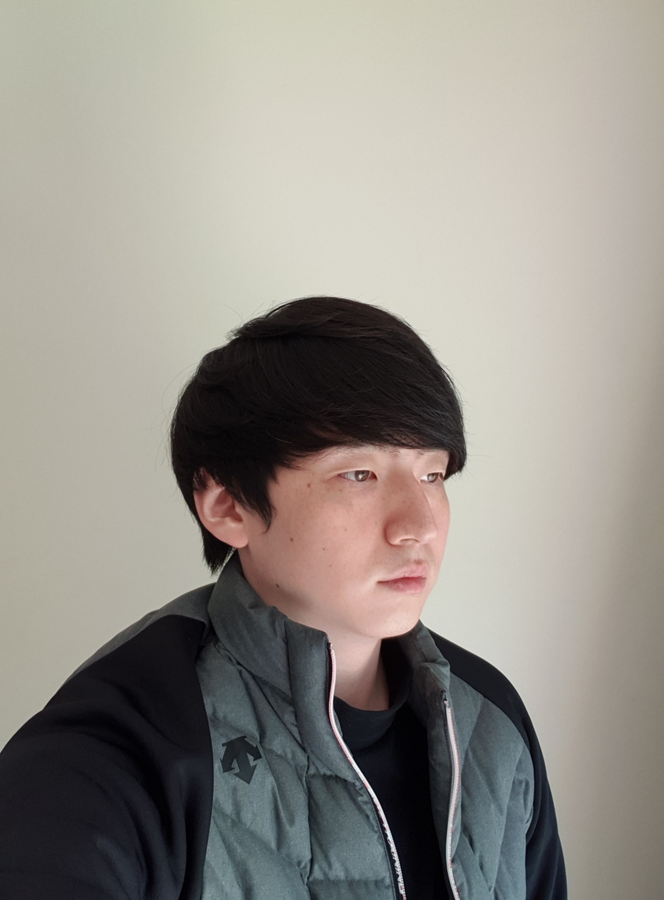
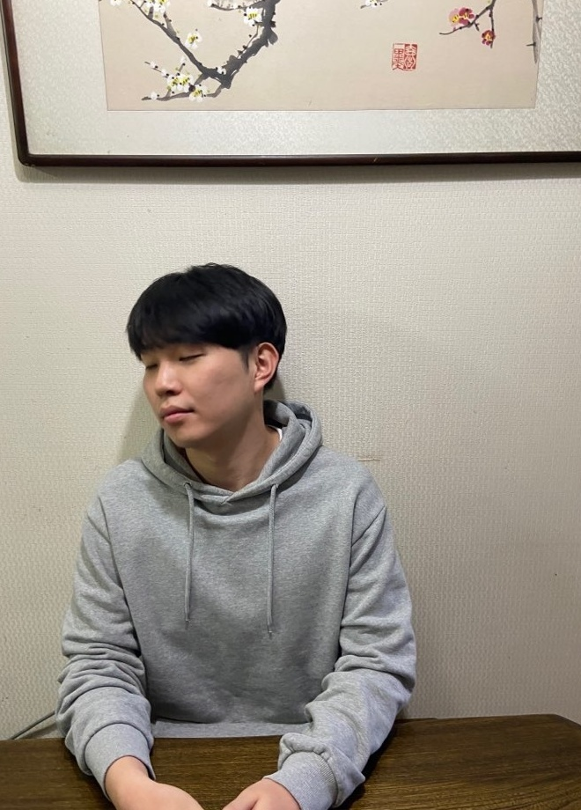

설계 목표
배경 이론
설계 과정
설계 결과
설계 계획
학생들의 얼굴 사진으로 Dataset 생성
Object Detection을 이용하여 Neural Network 학습
실제 강의실을 배경으로한 동영상으로 출석시스템 Test
이름 | 강의 시작 | 출석 시간 | 출결 결과
공대현 | O | 75분 | 출석
이원석 | O | 25분 | 출튀
허찬 | X | 65분 | 지각
…
…
…
[Image Dataset]

Slide 4
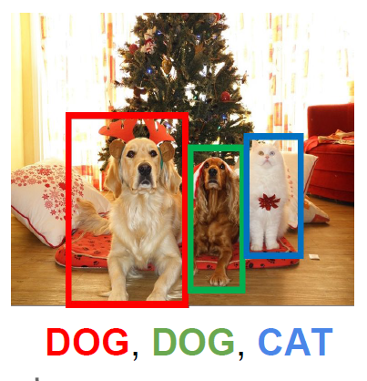
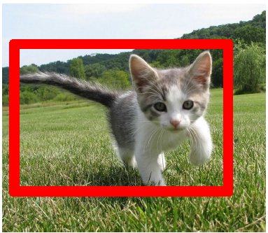
설계 목표
배경 이론
설계 과정
설계 결과
Object Detection
w
h
(x , y)
Regression할 대상 : Bbox ⇒ (x, y, w, h)
(x , y) = coordinate of center of Bbox
w = width of Bbox , h = height of Bbox
Input : Images (require good resolutions)
Output : Bounding box (Bbox) & Class of objects
(require multiple labels of not fixed number)

Slide 5
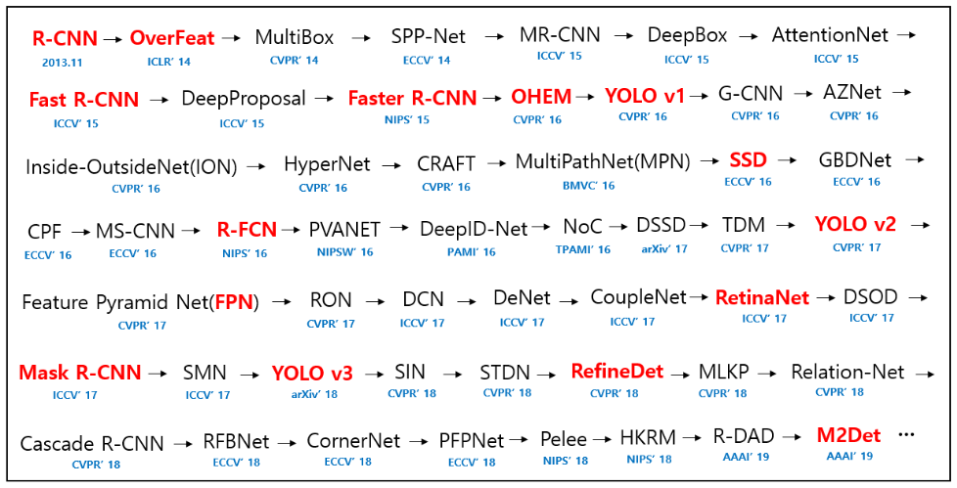
설계 목표
배경 이론
설계 과정
설계 결과
Object Detection
Object Detection중 Mask RCNN을 사용
Object detection list from 2014 to now

Slide 6
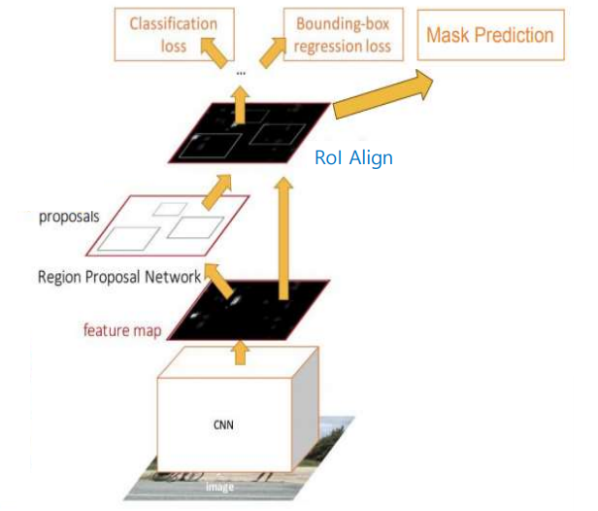
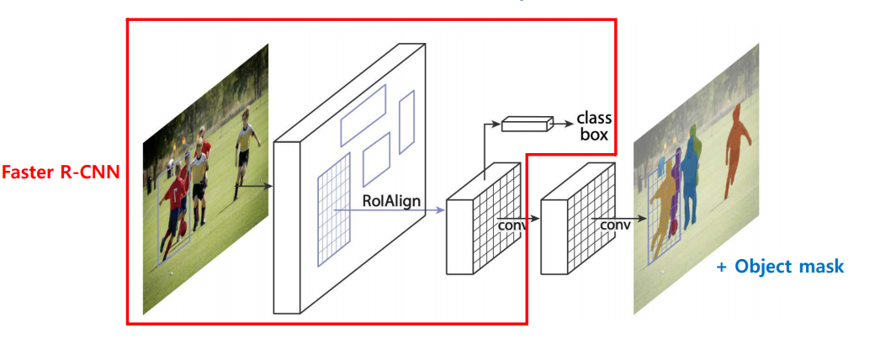
설계 목표
배경 이론
설계 과정
설계 결과
Object Detection
Mask R-CNN Architecture
- 기존의 Object Detection Model인 Faster R-CNN에 추가적으로 Object Mask 추가

Slide 7
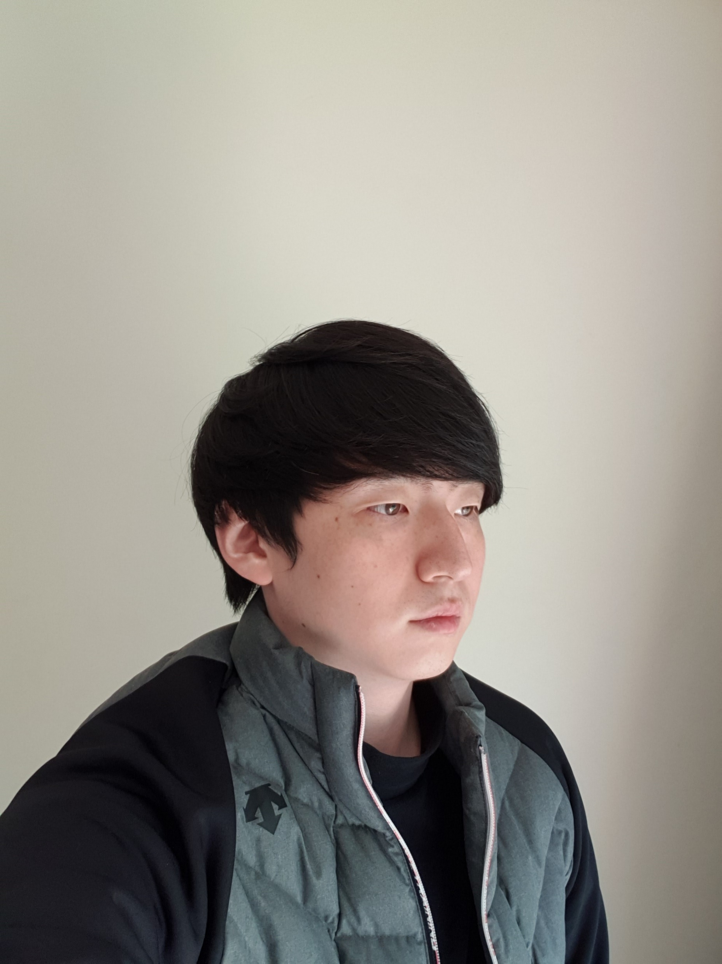
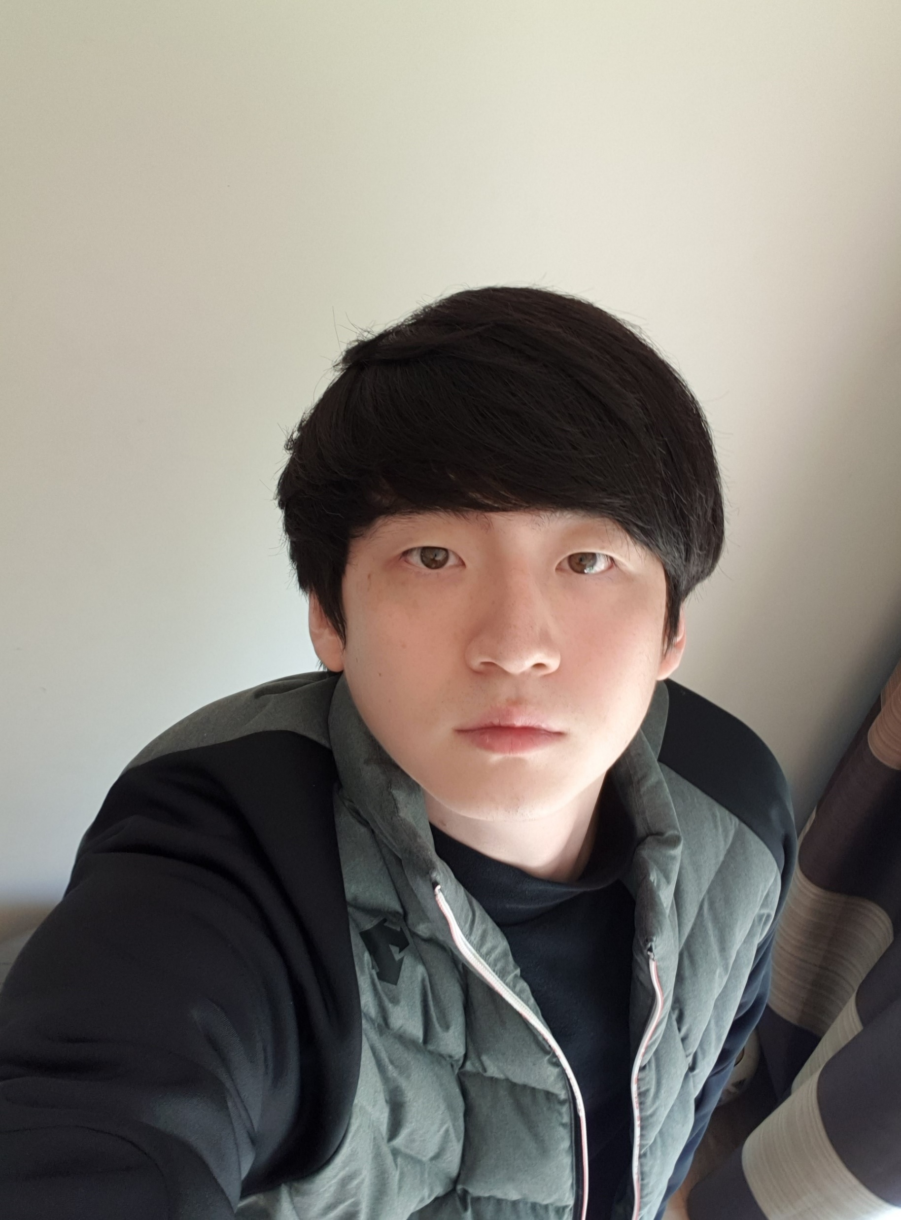
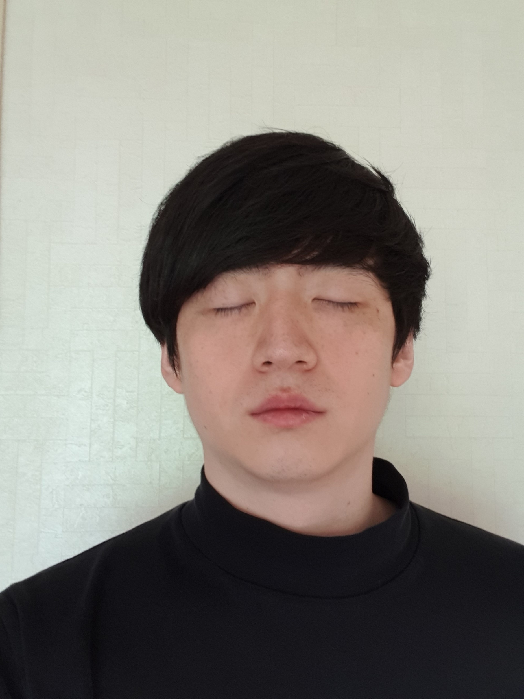
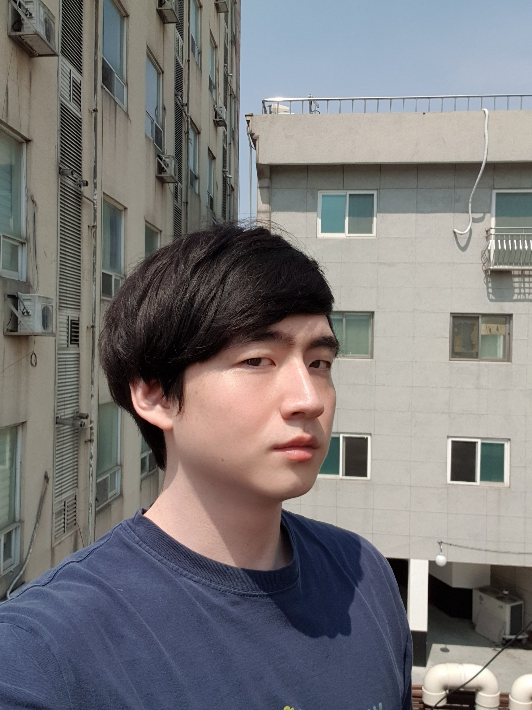
설계 목표
배경 이론
설계 과정
설계 결과
Data Preprocessing
Image Dataset
. . . . .
Original Image 다양하게 1인당 60장씩 준비

Slide 8

설계 목표
배경 이론
설계 과정
설계 결과
Data Augmentation
데이터 증식을 위해 ‘Supervisely’ application 자체 언어 DTL 사용
(https://supervise.ly/)
4가지 object로 변환 내용 정의
Action – define type of operation
Source – input data
Destination – output data
Setting – transformation settings
코드 format
{
"action": "data",
"src": [
"my_project/*"
],
"dst": "$data",
"settings": {
"classes_mapping": "default"
}
}

Slide 9
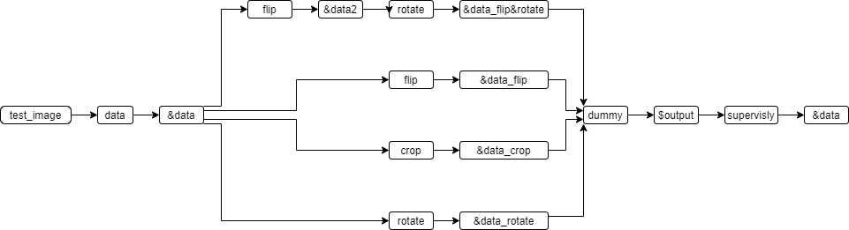
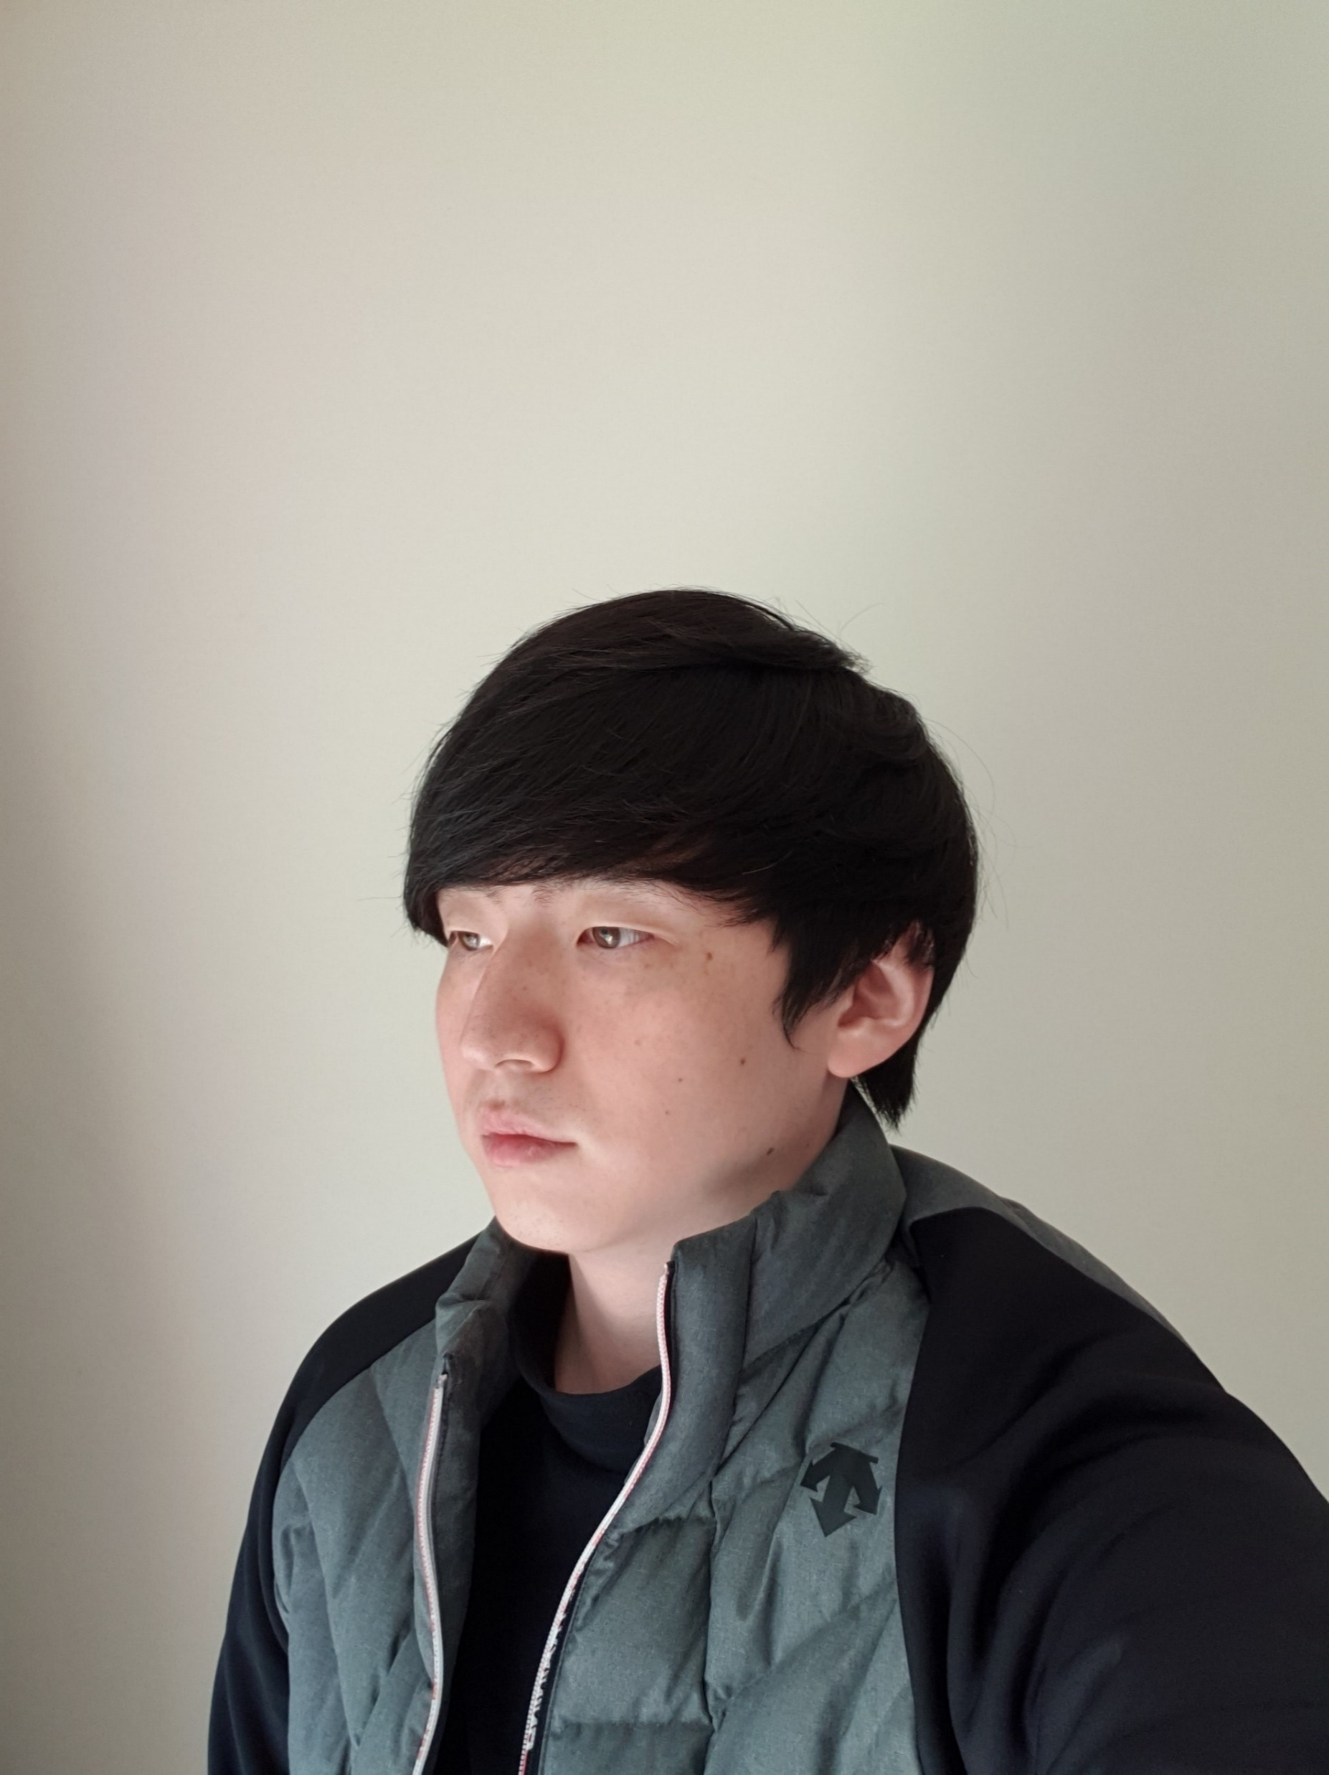

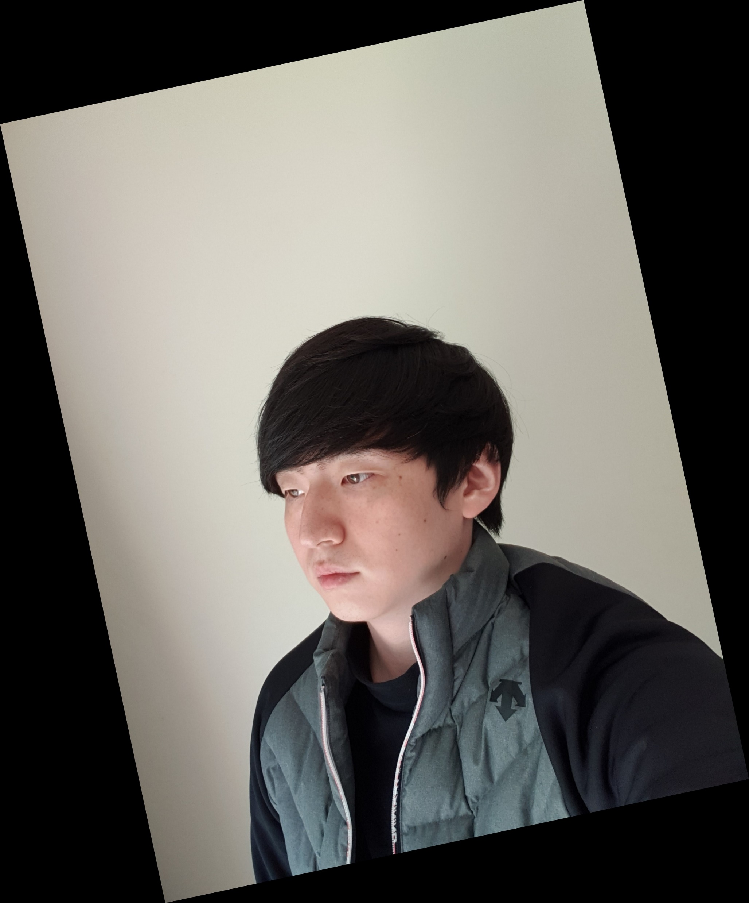
설계 목표
배경 이론
설계 과정
설계 결과
Data Augmentation
Transformation method 중 crop, flip, rotate의 조합으로 데이터 5배 증식
[computational graph]
[Original Image]
[Flip]
[Crop]
[Rotate]
[Rotate & Flip]

Slide 10
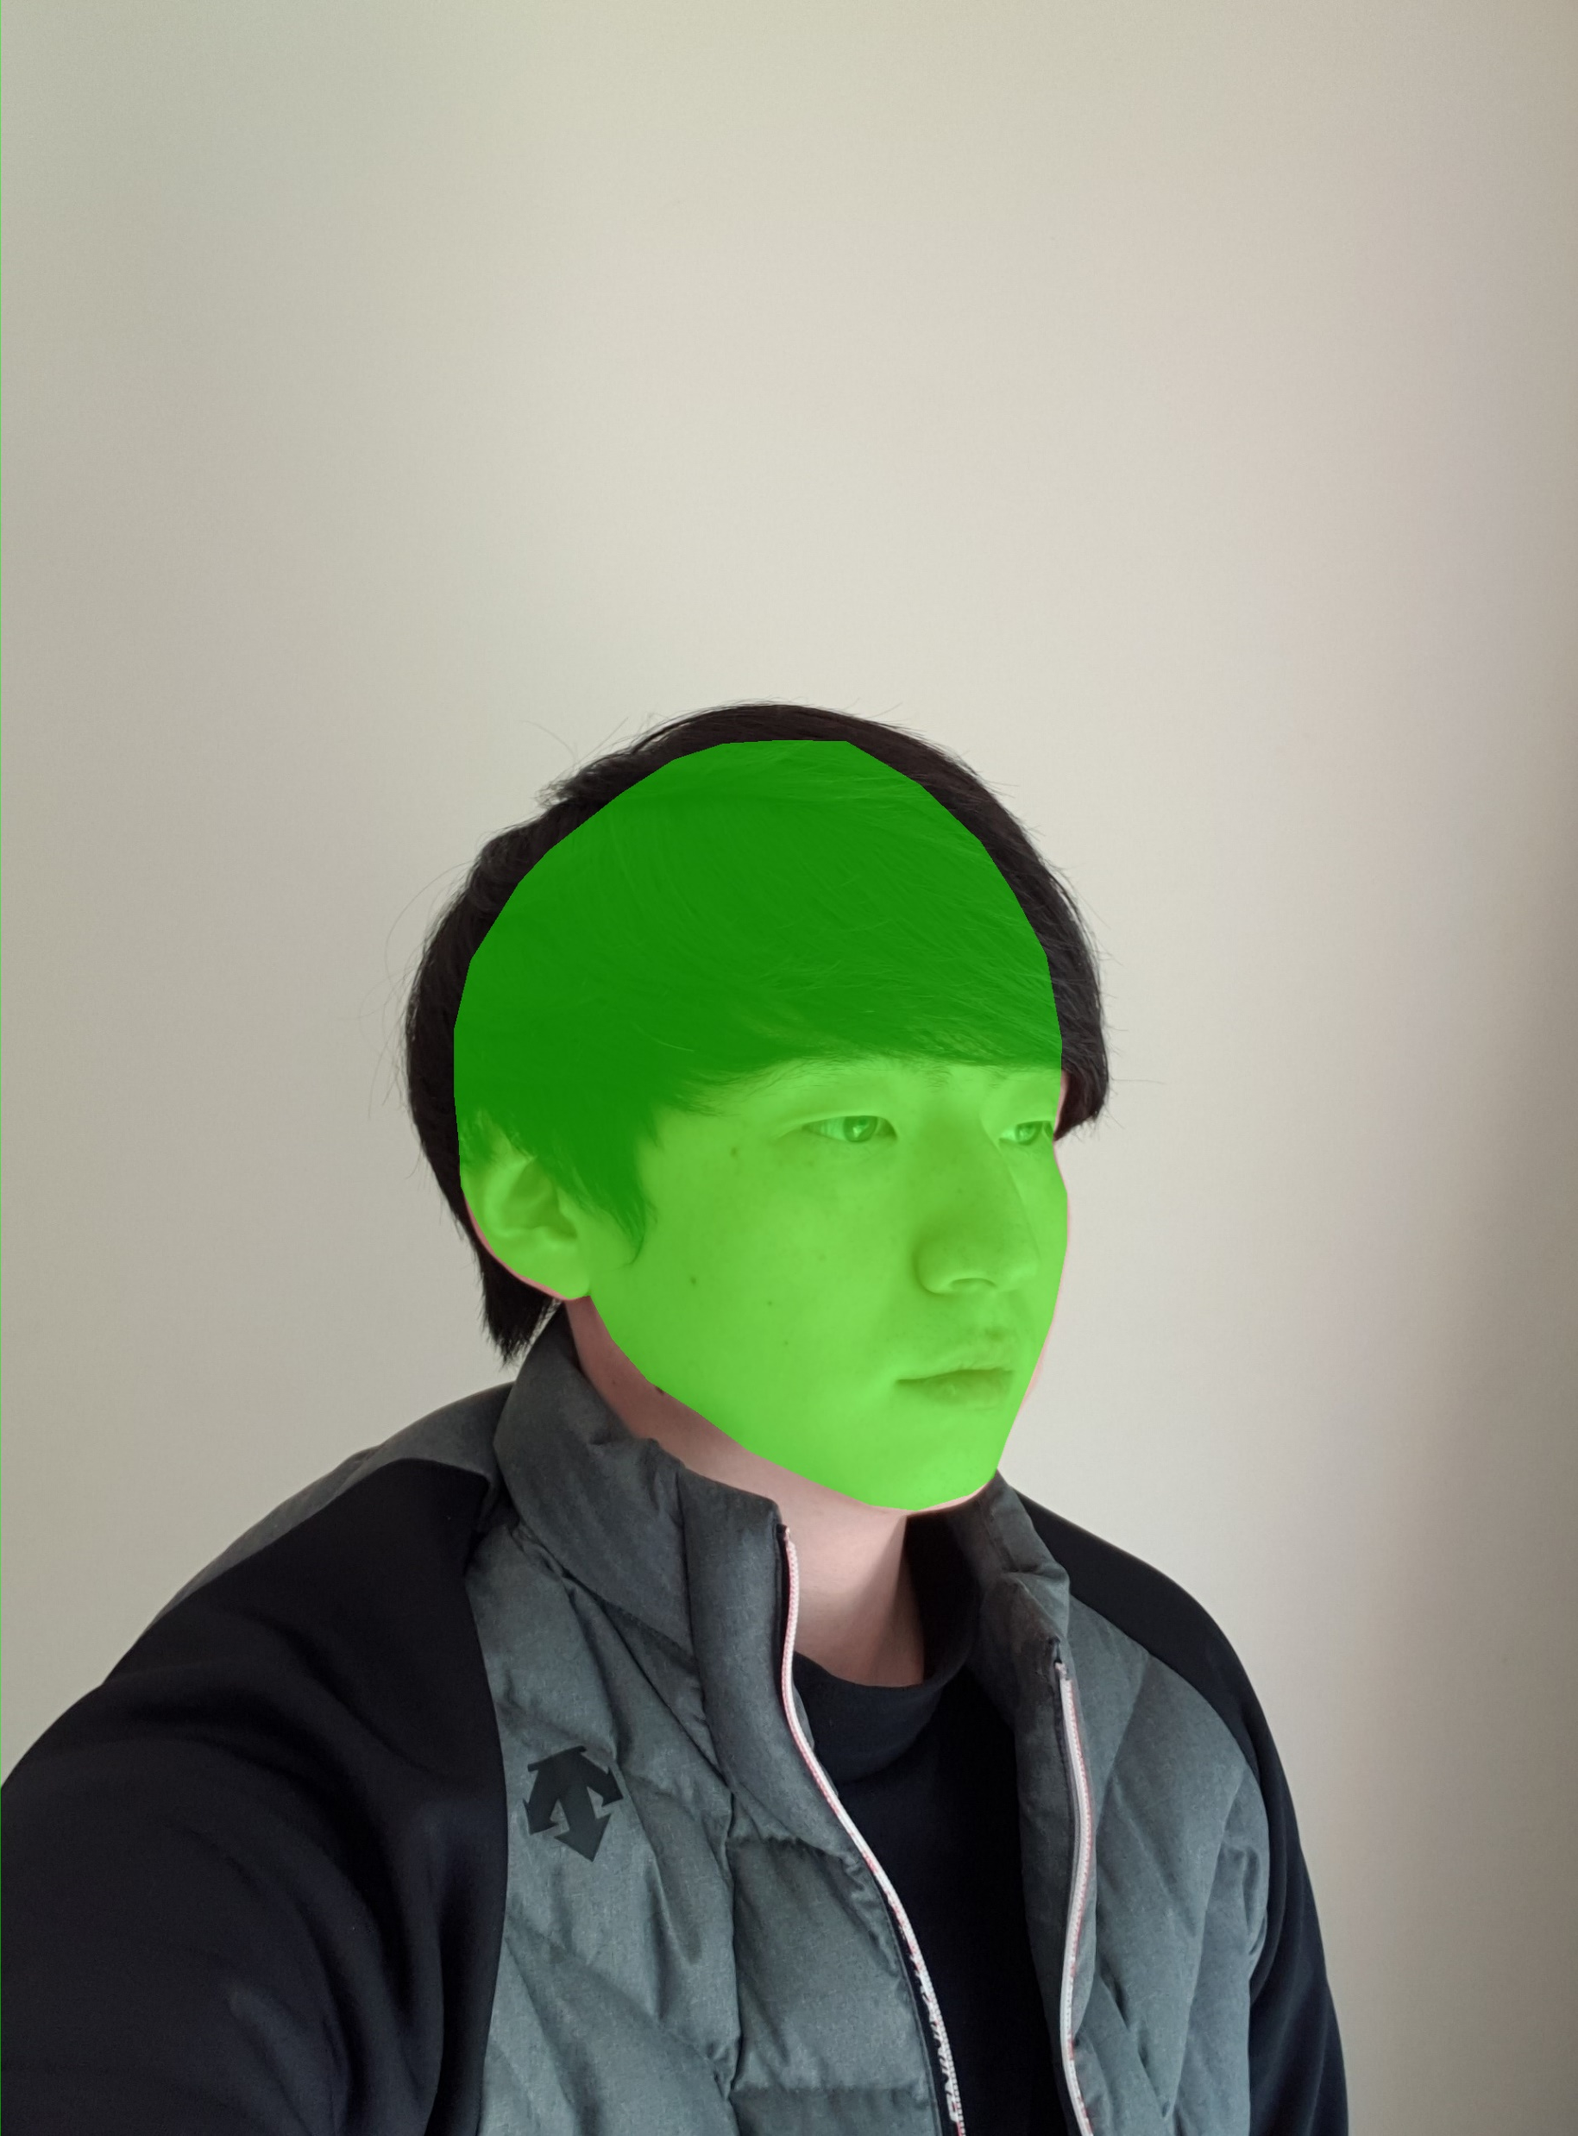

설계 목표
배경 이론
설계 과정
설계 결과
Dataset 파일 변환
Image File Dataset → COCO Dataset(json file)
Image와 Annotation을 함께 저장하고 있는 형태의 dataset
COCO : Common Objects in COntext
(github.com/waspinator/pycococreator)
pycococreator.py
CATEGORIES = [
{'id': 1,
'name': 'Kong’,
'supercategory': 'face’},
{'id': 2,
'name': 'Lee’,
'supercategory': 'face’},
{'id': 3,
'name': 'Huh’,
'supercategory': 'face’}]
JSON File
"annotations": [{"id": 2, "image_id": 2, "category_id": 2, "iscrowd": 0, "area": 22695, "bbox": [380.0, 426.0, 147.0, 225.0], "segmentation": [[445.0, 650.5, 416.0, 649.5, 390.5, 625.0, 379.5, 608.0, 379.5, 583.0, 419.5, 456.0, 441.0, 431.5, 475.0, 425.5, 502.0, 433.5, 517.5, 450.0, 526.5, 486.0, 486.5, 613.0, 472.0, 636.5, 445.0, 650.5]], "width": 960, "height": 1280}

Slide 11
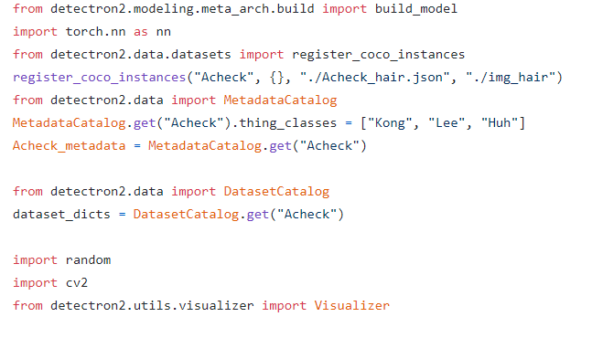
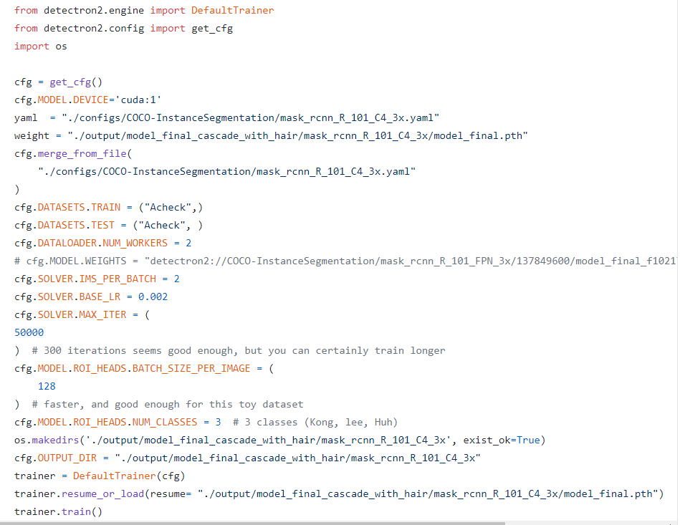
설계 목표
배경 이론
설계 과정
설계 결과
를 이용하여 Train
①
②
COCO format data json file 사용
얼굴 이미지 파일
Class : 3 (Kong, Lee, Huh)
③

Slide 12
설계 목표
배경 이론
설계 과정
설계 결과
출석체크 기준
동영상의 프레임 속도에 맞춰 현실 시간 계산(2.47frame/s)
출석 시간에 따라 출석, 지각, 결석, 출튀 4가지로 분류
(실제 강의 시간 75분을 동영상 25초로 가정하여 Test)
상태 수업시간 | 출석 | 지각 | 결석 | 출튀
75분 | 늦지 않고 45분 이상 출석 | 15분 이하만큼 늦게 출석 | 15분 초과만큼 늦게 출석 | 결석하지 않고 45분 이하 출석
25초 | 늦지 않고 15초 이상 출석 | 5초 이하만큼 늦게 출석 | 5초 초과만큼 늦게 출석 | 결석하지 않고 15초 이하 출석

Slide 13
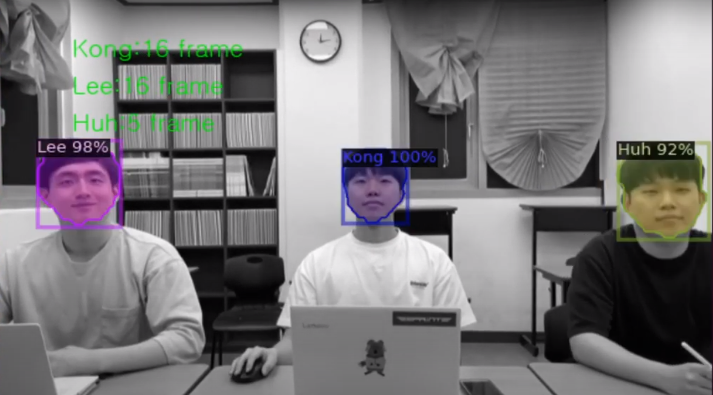
설계 목표
배경 이론
설계 과정
설계 결과
출석체크 결과 (https://www.youtube.com/watch?v=GfHGqiB_RqE)
좌측 상단에 출석 시간을 frame 단위로 display
Kong : 10 frame, Lee : 16 frame, Huh : 5 frame
[ex. 수업시간 5초 경과]

Slide 14
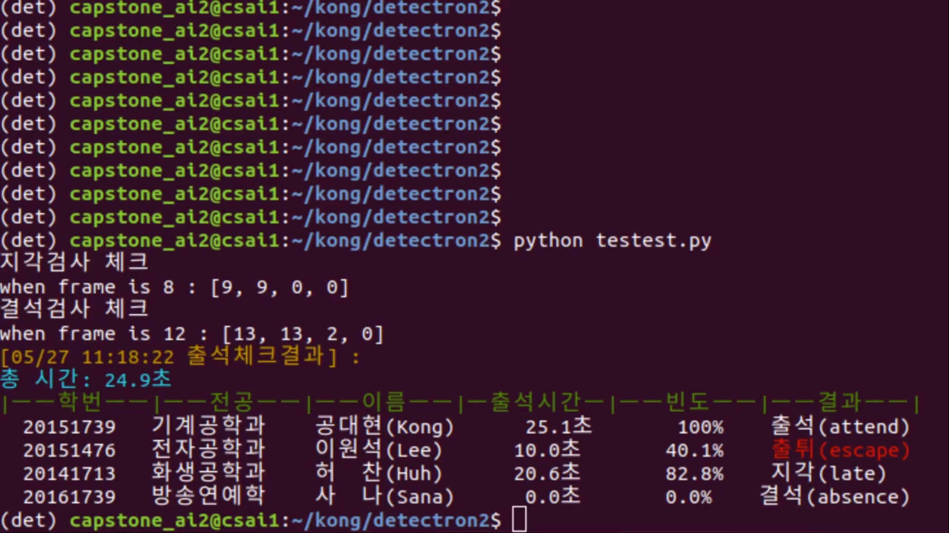
설계 목표
배경 이론
설계 과정
설계 결과
출석체크 결과
총 수업 시간 25초가 지난 뒤, 학생들의 출결 상태를 기록
출석 시간에 따른 출석율(빈도)에 따라 출석, 출튀, 지각 결석으로 구분
[수업시간 종료 후 출결 결과]

Slide 15
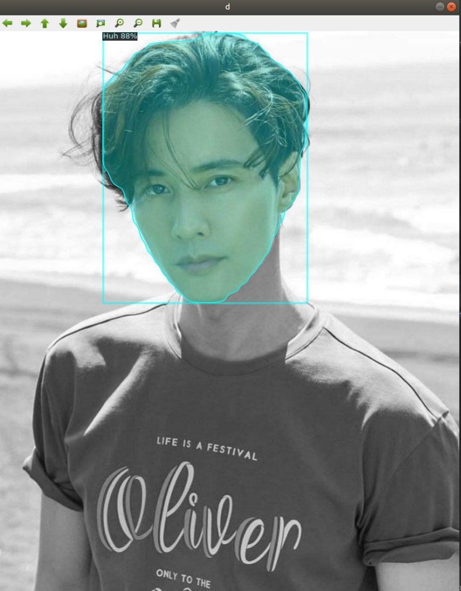
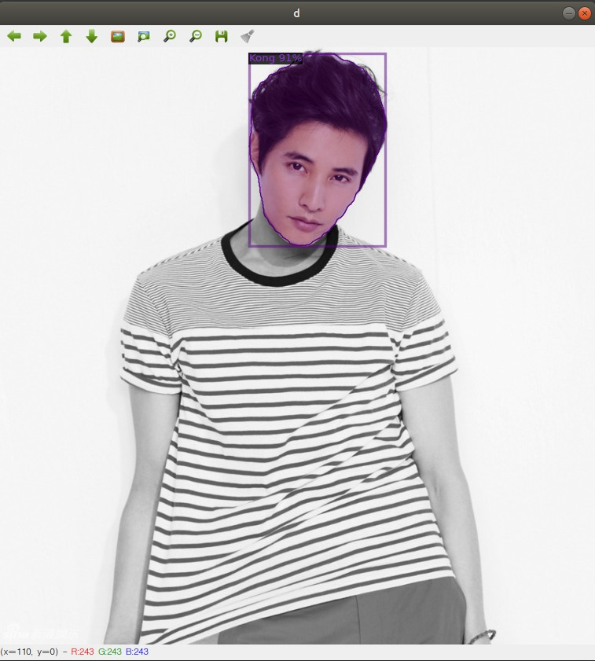
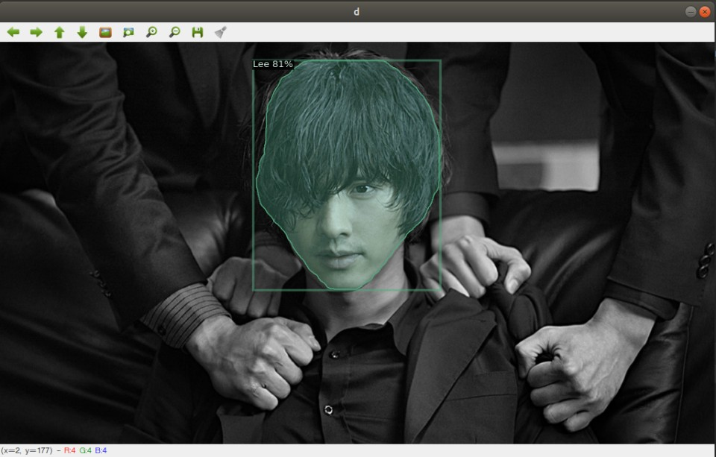
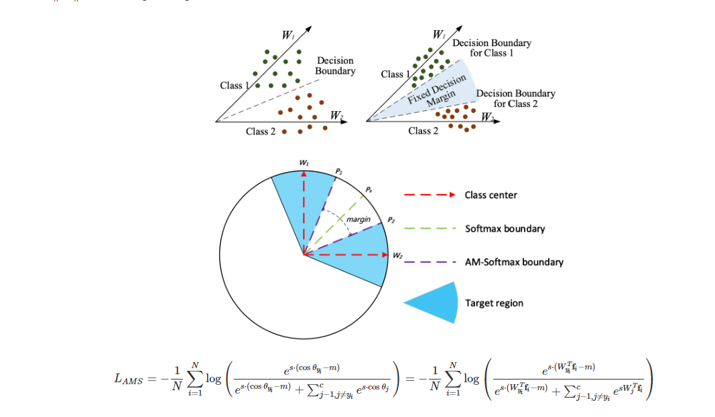
설계 목표
배경 이론
설계 과정
설계 결과
한계점과 개선방법
Bbox와 Mask Segmentation은 정확하지만, Classification에서 전에 없던 Class를 Train Class 중 하나로 잘못 인식하는 문제 발생
⇒ Classification Loss에 Metric Learning을 적용해야 함.
<Angular loss를 사용한 Metric Learning>

Slide 16
설계 목표
배경 이론
설계 과정
설계 결과
참고문헌
[1] R. Girshick, J. Donahue, T. Darrell, and J. Malik. “Rich feature hierarchies for accurate object detection and semantic segmentation.” CVPR (2014)
[2] R. Girshick. “Fast R-CNN.” ICCV (2015)
[3] S. Ren, K. He, R. Girshick, and J. Sun. “Faster R-CNN: Towards real-time object detection with region proposal networks.” NIPS (2015)
[4] R. Girshick, K. He, G. Gkioxari, P. Dollar. “Mask R-CNN” ICCV (2017)
[5] T.-Y. Lin, P. Dollar, R. Girshick, K. He, B. Hariharan, and S. Belongie. “Feature pyramid networks for object detection.” CVPR (2017)
[6] T.-Y. Lin, M. Maire, S. Belongie, J. Hays, P. Perona, D. Ramanan, P. Dollar, and C. L. Zitnick. “Microsoft COCO: Common objects in context.” ECCV (2014)
[7] K CHen. “MMDetection: Open mmlab detection toolbox and benchmark” arXiv:1906.07155 (2019)
[8] Z. Cai and N. Vasconcelos, "Cascade R-CNN: High Quality Object Detection and Instance Segmentation," in IEEE Transactions on Pattern Analysis and Machine Intelligence.10.1109/TPAMI.2019.2956516 (2019)
[9] R. Girshick, I. Radosavovic, G. Gkioxari, P. Doll ´ar, and K. He. Detectron. https://github.com/facebookresearch/detectron, (2018)
[10] 앨런 비소첵. “딥러닝 데이터 전처리 입문”
[11] 프랑소와 숄레. “케라스 창시자에게 배우는 딥러닝”

Slide 17
감사합니다.
2020년도 1학기 인공지능종합설계I
전 화 기
20141713 허 찬
20151476 이원석
20151739 공대현

